Slide 1
Implicitná a explicitná spätná väzba
Psychoanalytické...

Slide 2
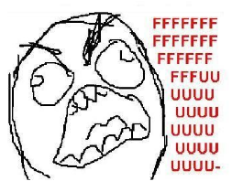
Implicitná a explicitná spätná väzba
Psychoanalytické...

Slide 3
Implicitná a explicitná spätná väzba
Psychoanalytické... oné

Slide 4
Z čoho sme vychádzali
E-learning/programovanie (3 ks výskumníčok)
Emočný stav používateľa
Aktivita používateľa
Filmy (1 ks výskumníka)
Stav používateľa (pozitívne až negatívne naladený)

Slide 5
Z čoho sme vychádzali
E-learning/programovanie (3 ks výskumníčok)
Emočný stav používateľa implicitne
Aktivita používateľa implicitne
Filmy (1 ks výskumníka)
Stav používateľa explicitne (zadá)

Slide 6
Činy vs. slová

Slide 7
Činy vs. slová
 | Činy (implicitná) | Slová (explicitná)
Filmy | Psychofeedback nie Zotrvanie Opakovanie | Nie je dôvod hodnotiť nepravdivo Žiadne následky Zisk
E-learning/ programovanie | Vždy sa snaží byť úspešný Akcie používateľa neklamú (napr. riešenie príkladov, snaha) | Hodnotí seba (obtiažnosť, kvalita, riešenie druhého) – motivácia klamať Nedôveryhodnosť
Notes:
Tvarenie od zanra != zly/dobry (horor, Modre z neba s premierom)

Slide 8
Argumentum ad verecundiam na záver

Slide 9
Argumentum ad verecundiam na záver
Predpoklad:
Keďže sme skupinka postupujúca do semifinále kvízu

Slide 10
Argumentum ad verecundiam na záver
Predpoklad:
Keďže sme skupinka postupujúca do semifinále kvízu
Dôsledok:
Toto všetko je pravda

